Slide 1
Стимулирование и мотивация в учебной и внеучебной деятельности первоклассников
Составила: учитель начальных классов Кукина В.И.
МБОУ СОШ № 7 г. Набережные Челны

Slide 2
Мотивация (от лат. «двигать»)- общее название для процессов, методов, средств побуждения учеников к активной познавательной деятельности. Мотивация, как процесс изменения состояний и отношений личности основывается на мотивах, под которыми понимаются конкретные побуждения, причины, заставляющие ученика учиться, действовать, совершать поступки. В роли мотивов выступают во взаимосвязи потребности и интересы, стремления и эмоции, установки и идеалы. Мотивы подразделяются на: - широкие социальные мотивы (долг, ответственность); - узкие социальные мотивы (стремление занять определённую должность в будущем, получить признание окружающих, получать вознаграждение за свой труд); - мотивы социального сотрудничества (утверждение своей роли и позиции в классе); - широкие познавательные мотивы, которые проявляются как удовлетворение от самого процесса учения и его результатов; - учебно–познавательные мотивы (ориентация на способы добывания знаний, усвоение конкретных учебных предметов); - мотивы самообразования (ориентация на приобретение дополнительных знаний).

Slide 3
Отношение школьников к учению учителя обычно характеризуют активностью. Активность определяет степень (интенсивность, прочность) «соприкосновения» ученика с предметом его деятельности. В структуре активности выделяются следующие компоненты: - готовность выполнять учебные задания; - стремление к самостоятельной деятельности; - сознательность выполнения заданий; - систематичность обучения; - стремление повысить свой личный уровень и др. Среди многообразия путей и средств, выработанных практикой для формирования устойчивых познавательных интересов в своей работе я использую: - связь практического применения знаний с жизнью (походы, экскурсии, опыты); - взаимообучение (в парах, микрогруппах); - тестирование знаний, умений (тесты, олимпиады, конкурсы, соревнование); - создание ситуации успеха (на уроке и во внеурочной деятельности); - создание положительного микроклимата в классе; доверие к ученику; - проблемное обучение, использование новых нетрадиционных форм обучения. - информационные средства обучения (дистанционные олимпиады, конкурсы, викторины; создание презентаций и проектов; составление портфолио ученика).

Slide 4
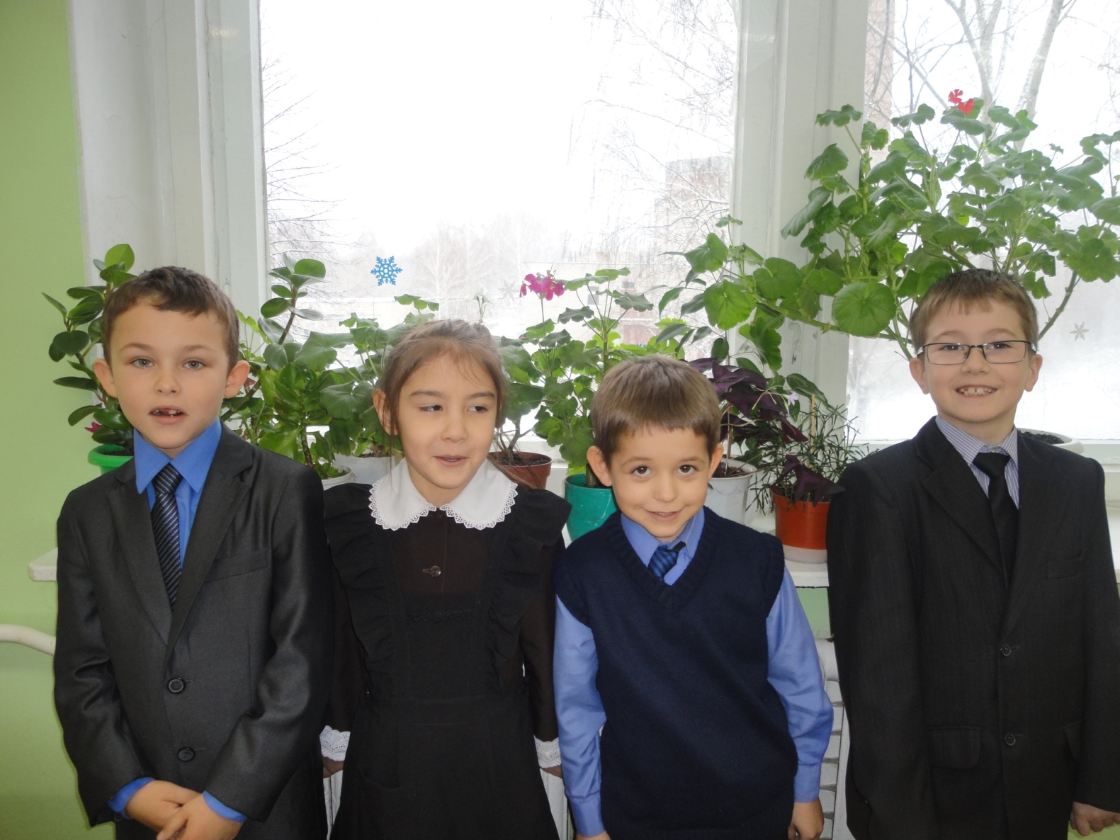
Сбор макулатуры «Спасем лес»
Украсили комнатными цветами свой класс

Slide 5
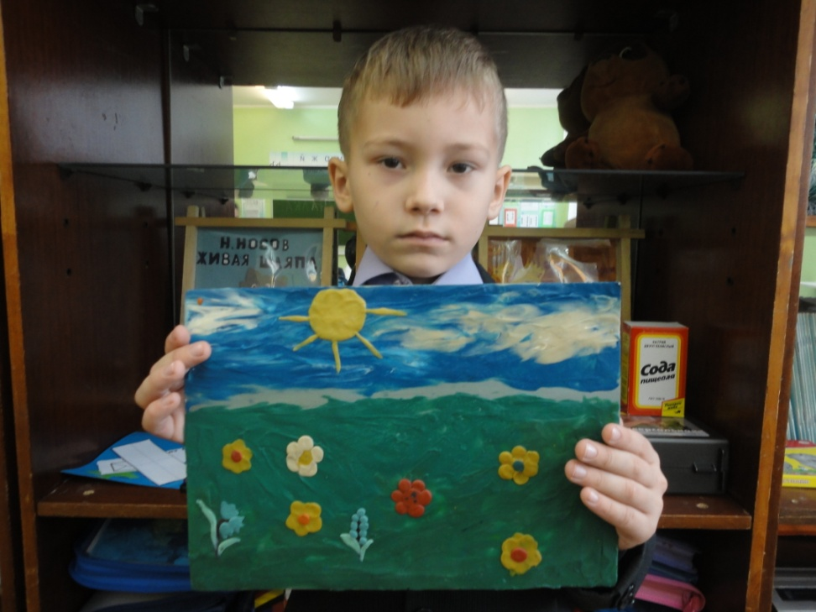
Проектные работы «Мы – люди» и «Мы – дружная семья»
Проектная работа «Полевые цветы»
Работу выполнил ученик 1 Б класса
Кузнецов Владимир

Slide 6
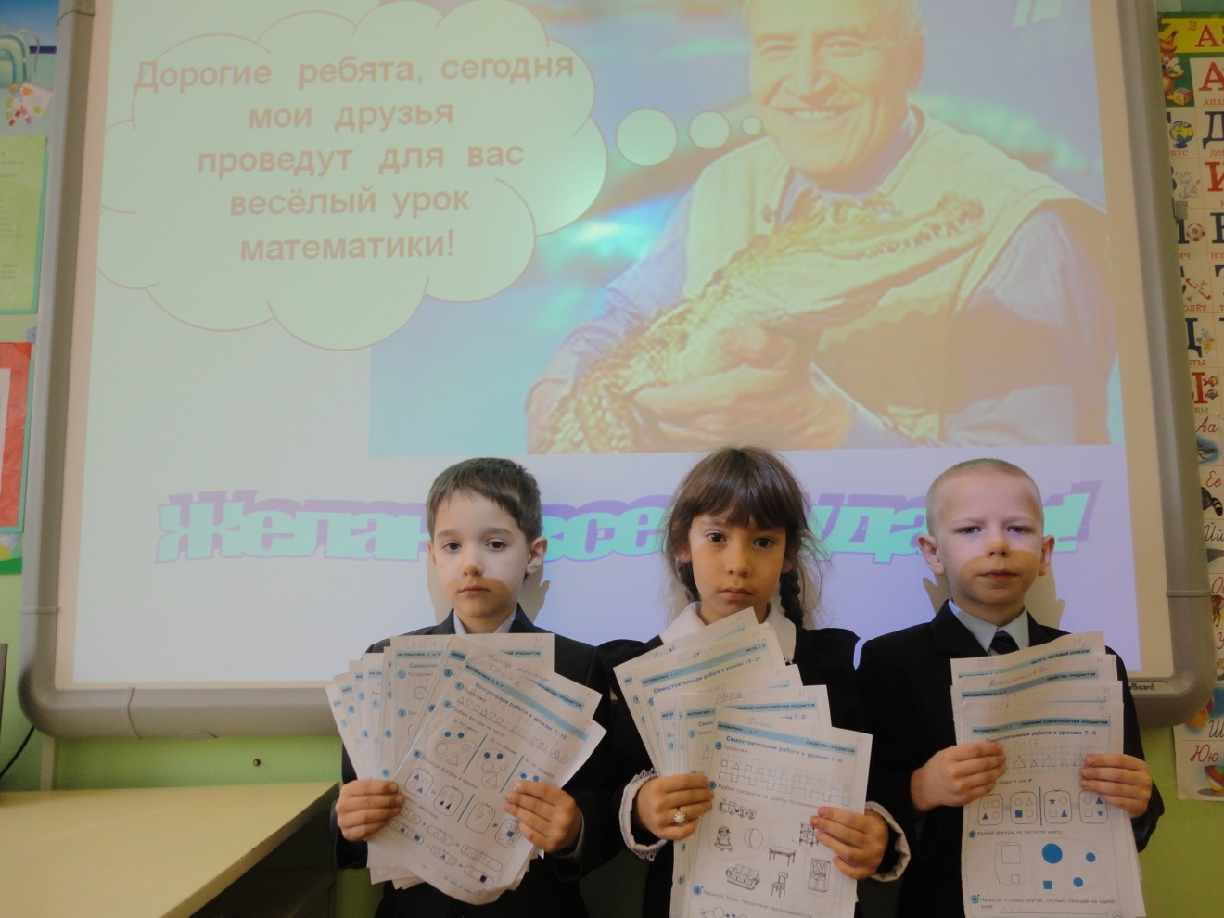
Пишем красиво
Знатоки - математики
Изингер Александр
Мухаметшина Диана
Константинов Глеб

